Slide 1


できる日本語
BEGINER LEVEL
LESSON 1

Slide 2
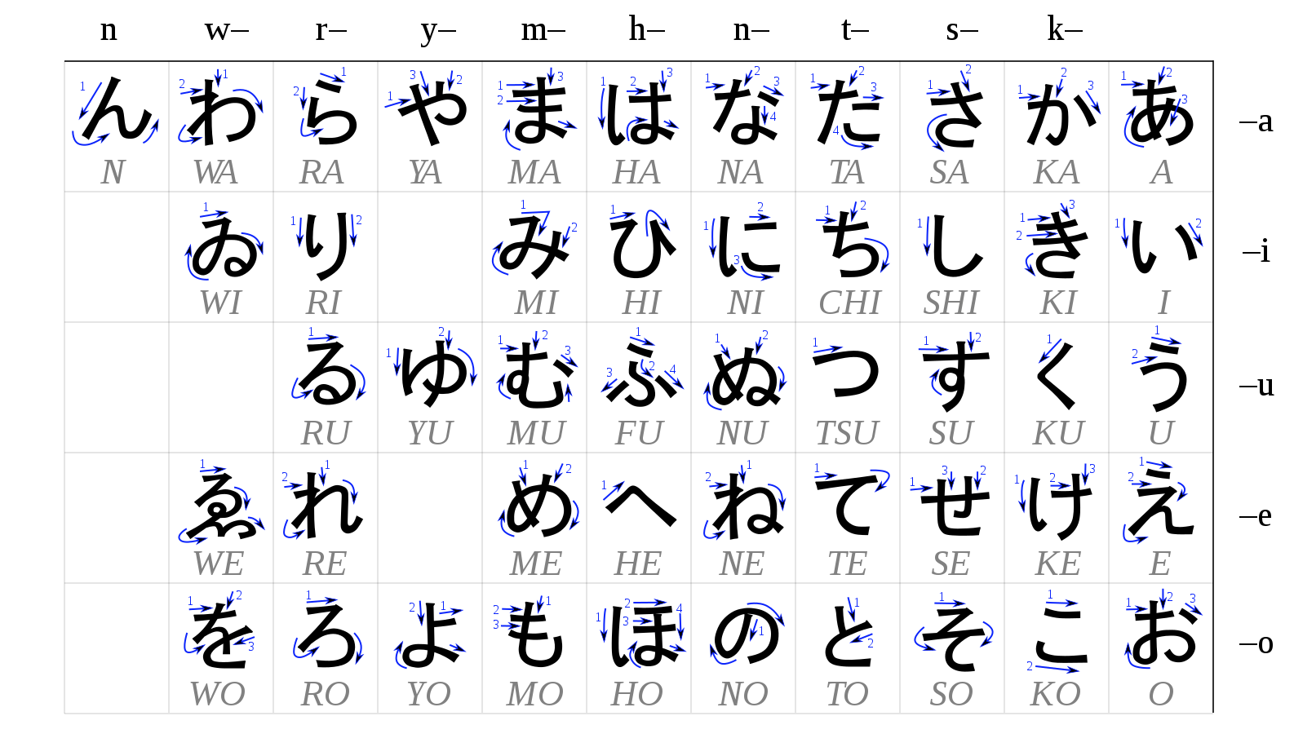
HIRAGANA

Slide 3
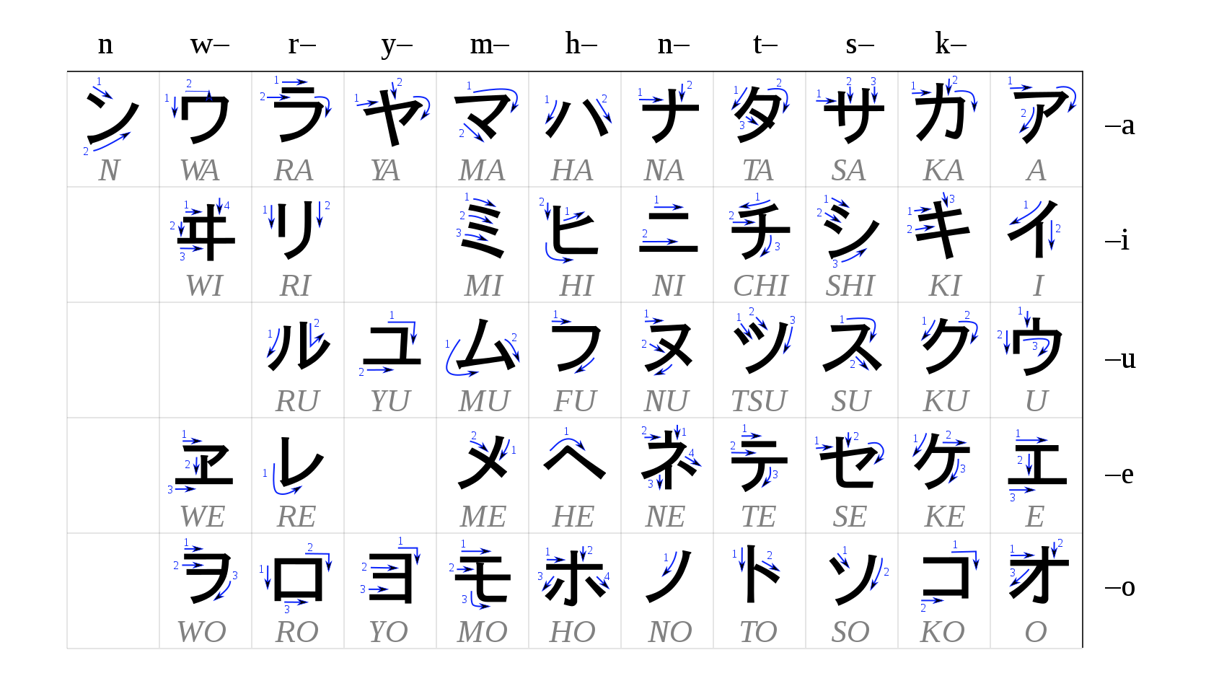
KATAKANA

Slide 4
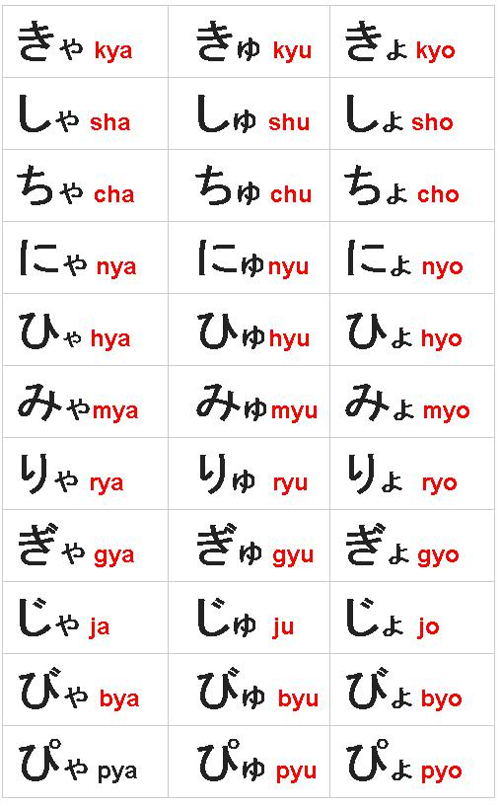
ÂM GHÉP HIRAGANA
Phụ âm hàng i viết to trừ い
き ぎ し じ ち に ひ び ぴ み り
+
や、ゆ、よ nhỏ

Slide 5
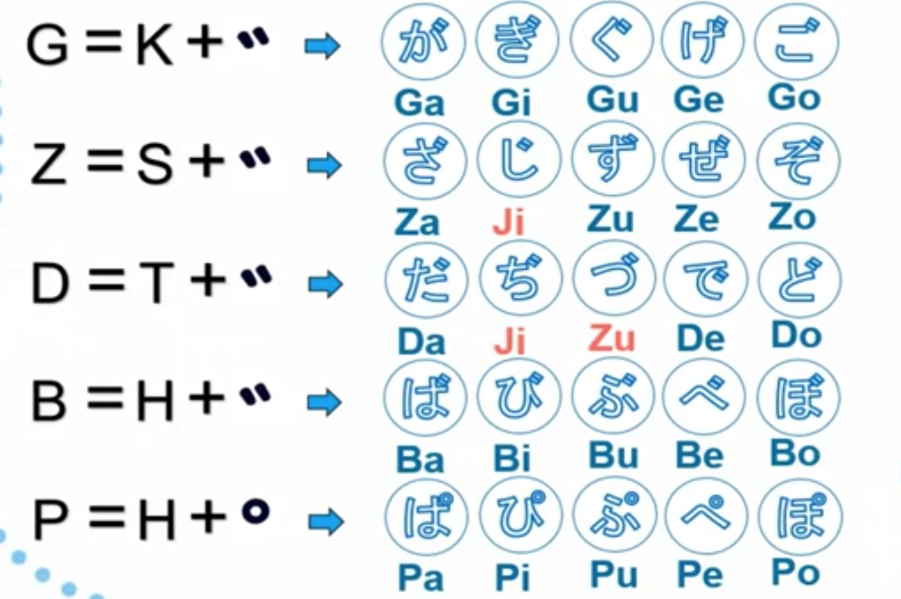
BIẾN ÂM (ÂM ĐỤC) HIRAGANA
TENTEN (2 DẤU PHẨY), MARU (DẤU TRÒN)

Slide 6
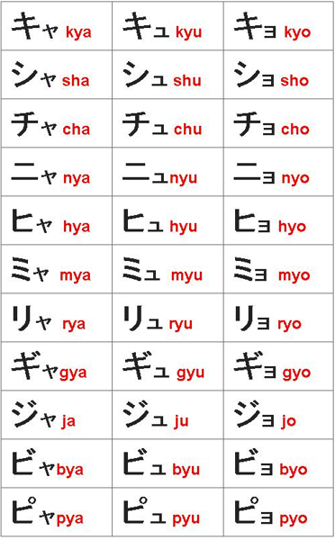
ÂM GHÉP KATAKANA
Phụ âm hàng i viết to trừ イ
キ シ チ ニ ヒ ミ リ ギ ジ ビ ピ
+
ヤ、ユ、ヨ nhỏ

Slide 7
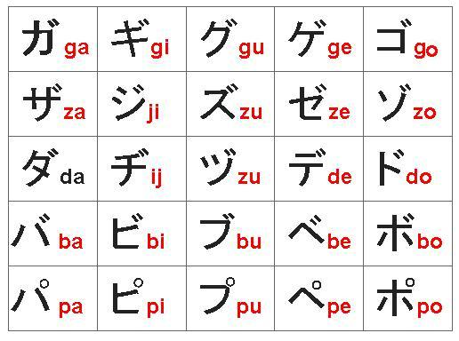
BIẾN ÂM KATAKANA

Slide 8
HIRAGANA
ものがたり
すべりだい
できごと
ちゅうもく
わかもの
けっきょく
にゅうがく
びみょう

Slide 9
KATAKANA
ブラウザー
ポケット
ロッカー
チェック
ファイル
ニュース
シャワー
カメラ
テレビ
アメリカ
ピアノ
ポテト

Slide 10
第１課
LESSON 1
はじめまして
Hajimemashite

Slide 11

新しい言葉 NEW WORDS
あたら こと ば
MẪU CÂU CƠ BẢN NHẤT TRONG
TIẾNG NHẬT
新しい文型
NEW GRAMMAR
あたら ぶんけい

Slide 12
Aは Bです。
A,B đều là danh từ
Thể khẳng định, hiện tại, tương lai
Cách nói lịch sự
Trợ từ は：Dùng để giới thiệu về 1 đề tài nào đó mà người nói muốn đề cập đến. Có thể dùng は để phân cách chủ ngữ và vị ngữ trong câu
* は đọc là wa (わ）

Slide 13
Aは Bです。
TRỢ TỪ
- Xác định chủ ngữ
- Đọc là [wa]
- Thể hiện sự lịch sự
- Xác định thể (khẳng định) & thời (hiện tại, tương lai) của câu
わたしは せんせいです。
(Watashi wa sensei desu.)
Tôi là thầy giáo.
DANH TỪ
CHỦ NGỮ
DANH TỪ
VỊ NGỮ

Slide 14
Tôi là người Việt Nam.
わたしは ベトナムじんです。
Tôi là học sinh.
わたしは がくせいです。
Anh Tanaka là người Nhật.
たなかさんは にほんじんです。
Bạn Linh là nhân viên văn phòng.
Linhさんは かいしゃいんです。

Slide 15
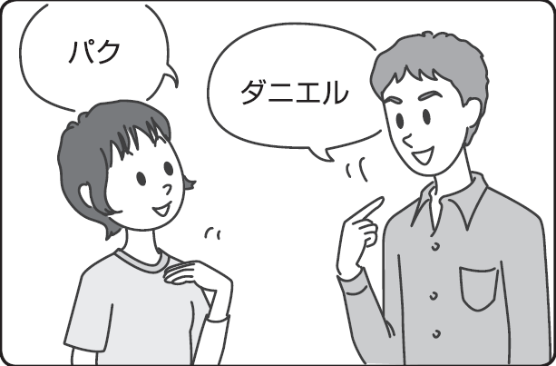
ỨNG DỤNG
はじめまして。わたしは パクです。
よろしくおねがいします。
A
はじめまして。（わたしは）ダニエルです。
こちらこそ よろしくおねがいします。
B

Slide 16
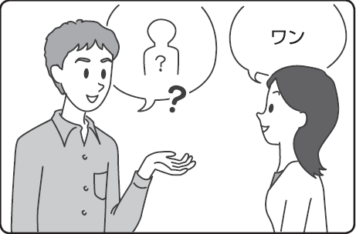
はじめまして。わたしは パクです。
よろしくおねがいします。
ỨNG DỤNG
A
はじめまして。
こちらこそ よろしくおねがいします。
B
Cách hỏi tên
A
あのう、すみません。おなまえは？
B
ワンです。よろしくおねがいします。

Slide 17
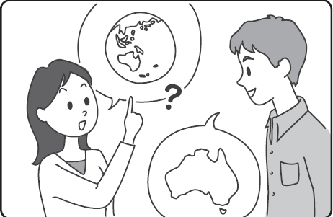
はじめまして。わたしは パクです。
よろしくおねがいします。
ỨNG DỤNG
A
Cách hỏi quốc gia
B
パクさん、おくには どちらですか?
A
かんこくです。
Câu đối đáp rất hay được sử dụng
B
そうですか。

Slide 18
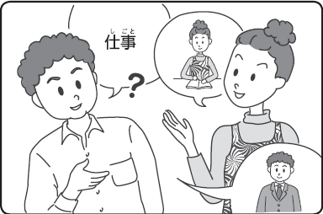
Cách hỏi công việc
ỨNG DỤNG
A
Bさん、おしごとは？
B
わたしは かいしゃいんです。
A
そうですか。

Slide 19
Bạn Nam là người Việt Nam.
ナムさんは ベトナムじんです。
Trợ từ [も] được dùng thay cho [は] khi 2 đối tượng có cùng chung tính chất
Tôi cũng là người Việt Nam.
も
わたしは ベトナムじんです。

Slide 20
Câu nghi vấn
Aは Bですか。
Ý nghĩa: A có phải là B không?
- A, B đều là danh từ)
- Câu nghi vấn (có/không), thời hiện tại, tương lai
- Cách nói lịch sự
* Phần cuối câu nghi vấn được phát âm với giọng cao hơn
Được đặt ở cuối câu dùng để làm câu nghi vấn. Biểu thị sự không chắc chắn, nghi vấn của người nói.
Namさんは せんせいですか。
(Nam-san wa sensei desuka.)
Bạn Nam là thầy giáo à/phải không?

Slide 21

Trả lời cho câu hỏi nghi vấn
Aは Bでは ありません。
- A, B đều là danh từ
Aは Bじゃ ありません。
- Thể hiện sự lịch sự
- Xác định thể (khẳng định) & thời (hiện tại, tương lai) của câu
- Thể phủ định, thời hiện tại, tương lai
- Cách nói lịch sự
わたしは せんせいです。
(Watashi wa sensei desu.)
Tôi là thầy giáo.
わたしは せんせいでは ありません。
じゃありません。
Tôi không phải là thầy giáo.
- Thể hiện sự lịch sự
- Xác định thể (phủ định) & thời (hiện tại, tương lai) của câu

Slide 22
Phân biệt じゃありません và ではありません
じゃありません：thường dùng cho hội thoại hàng ngày
ではありません：thường được dùng trong các bài phát biểu hay văn viết

Slide 23
Bạn Lan có phải là học sinh không?.
Lanさんは がくせいですか。
Vâng, (bạn Lan) là học sinh
はい、（Lanさんは）がくせいです。
Vâng, (bạn Lan) là học sinh
はい、そうです。

Slide 24
Bạn Lan có phải là học sinh không?.
Lanさんは がくせいですか。
Không, (bạn Lan) không phải là học sinh
いいえ、（Lanさんは）がくせいじゃありません。
Không, không phải vậy
いいえ、ちがいます。

Slide 25
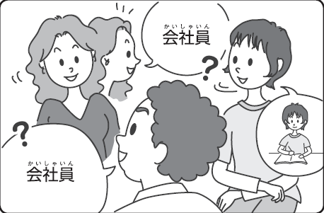
ỨNG DỤNG
A
Bさんは がくせいですか。
B
はい、（わたしは）がくせいです。
B
いいえ、（わたしは）がくせいじゃありません。かいしゃいんです。

Slide 26
わたし
がくせい
FPTだいがく
Trợ từ “NO”, nghĩa là “của”, diễn đạt ý : thuộc về đất nước, tổ chức nào
わたしは FPTだいがくの がくせいです。
わたしは がくせいです。
Kimさん
かいしゃいん
Toyota
Kimさんは Toyotaの しゃいんです。
Kimさんは かいしゃいんです。

Slide 27
第１課
LESSON 1
summary
おなまえは？
AはBです。
Aは～のBです。
おしごとは？
AはBでは／じゃありません。
おくにはどちらですか。
AはBですか。

Slide 28
第１課 LESSON 1
はじめまして
Hajimemashite
パート
PART
２

Slide 29
HIRAGANA
せっきょく
りょきゃく
あねったい
ちょうちん
しゃりょう
よっぱらい

Slide 30
KATAKANA
マラソン
メッセージ
カリキュラム
タイトル
マイク
エアコン
チャット

Slide 31
LESSON 1 PART 1 REVISION
Hi, everybody
I’m Minh.
I’m Vietnamese
I’m student of
FPT University
Nice to meet you!
はじめまして
わたしはMinhです。
ベトナムじんです。
FPTだいがくのがくせいです。
どうぞよろしくおねがいします

Slide 32
CÁCH ĐẾM SỐ
Số 1 | いち | ichi
Số 2 | に | ni さんじゅうご
Số 3 | さん | san
Số 4 | よん・し | yon
Số 5 | ご | go
Số 6 | ろく | roku
Số 7 | なな・しち | nana/shichi
Số 8 | はち | hachi
Số 9 | きゅう。く | kyuu
Số 10 | じゅう | juu
Số 11 | じゅういち | juuuichi

Slide 33
THỰC HÀNH ĐẾM SỐ
Số 12 | じゅうに
Số 13 | じゅうさん
Số 14 | じゅうよん
Số 15 | じゅうご
Số 18 | じゅうはち
Số 19 | じゅうきゅう
Số 20 | にじゅう
Số 25 | にじゅうご
Số 39 | さんじゅうきゅう
Số 100 | ひゃく

Slide 34
SỐ ĐẾM HÀNG TRĂM
100 | ひゃく | hyaku
200 | にひゃく
300 | さんびゃく | sanbyaku
400 | よんひゃく
500 | ごひゃく
600 | ろっぴゃく | roppyaku
700 | ななひゃく
800 | はっぴゃく | happyaku
900 | きゅうひゃく

Slide 35
SỐ ĐẾM HÀNG NGHÌN
1000 | せん
2000 | にせん
3000 | さんぜん | sanzen
4000 | よんせん
5000 | ごせん
6000 | ろくせん
7000 | ななせん
8000 | はっせん | hassen
9000 | きゅうせん

Slide 36
ĐẾM HÀNG CHỤC NGHÌN
1.0000 | いちまん
2.0000 | にまん
3.0000 | さんまん
4.0000 | よんまん
5.0000 | ごまん
6.0000 | ろくまん
7.0000 | ななまん
8.0000 | はちまん
9.0000 | きゅうまん
10.0000 | じゅうまん
100.0000 | ひゃくまん

Slide 37


How to say about
your age
～歳
さい
１
１さい
いっさい
８
８さい
はっさい
１０
１０さい
じゅっさい
２０
２０さい
はたち

Slide 38
~はなんさいですか
〜はおいくつですか: cách hỏi lịch sự
Cách hỏi lịch sự
A: やまだせんせいはおいくつですか？ Thầy Yamada bao nhiêu tuổi ?
B: やまだせんせいはよんじゅっさいです。Thầy Yamada 40 tuổi.
Cách hỏi suồng sã, thân mật
A: Myさんはなんさいですか？ Bạn My bao nhiêu tuổi?
B: にじゅういっさいです。 21 tuổi

Slide 39
THỰC HÀNH ĐẾM TUỔI
Đếm tuổi | cách đọc | nghĩa
いっさい | issai | 1 tuổi
にさい | nisai | 2 tuổi
さんさい | sansai | 3 tuổi
よんさい | yonsai | 4 tuổi
ごさい | gosai | 5 tuổi
ろくさい | rokusai | 6 tuổi
ななさい | nanasai | 7 tuổi
はっさい | hassai | 8 tuổi
きゅうさい | kyuusai | 9 tuổi
じゅっさい | jussai | 10 tuổi
はたち | hatachi | 20 tuổi
にじゅういっさい | ni yuu issai | 21 tuổi

Slide 40
THỰC HÀNH ĐẾM TUỔI
Đếm tuổi | Cách đọc | Nghĩa
じゅういっさい | juu issai | 11 tuổi
じゅうにさい | juu nisai | 12 tuổi
じゅうさんさい | juu sansai | 13 tuổi
じゅうよんさい | juu yonsai | 14 tuổi
じゅうななさい | juu nanasai | 17 tuổi
じゅうはっさい | juu hassai | 18 tuổi
にじゅうごさい | ni juu gosai | 25 tuổi
さんじゅうろくさい | san juu rokusai | 36 tuổi
よんじゅうななさい | jon juu nanasai | 47 tuổi
ひゃくさい | hyakusai | 100 tuổi

Slide 41
がつ
～月
MONTHS OF THE YEAR
January February March April May June July August September November December
なんがつ
何月
いちがつ
にがつ
さんがつ
しがつ
ごがつ
ろくがつ
1月
2月
3月
4月
5月
6月
しちがつ
はちがつ
くがつ
じゅうがつ
じゅういちがつ
じゅうにがつ
7月
8月
9月
10月
11月
12月

Slide 42
～日
にち
DAYS OF THE MONTH
なんにち
何日
ついたち
ふつか
みっか
よっか
いつか
むいか
なのか
ようか
ここのか
とおか
1日
2日
3日
4日
5日
6日
7日
8日
9日
10日
じゅうよっか
はつか
にじゅうよっか
14日
20日
24日
24日

Slide 43
THỰC HÀNH ĐẾM NGÀY
Ngày | cách đọc | Nghĩa
にじゅうにち |  | Ngày 11
にじゅうににち |  | Ngày 12
にじゅうさんにち |  | Ngày 13
にじゅうよっか |  | Ngày 14
にじゅうごにち |  | Ngày 15
はつか |  | Ngày 20
にじゅういちにち |  | Ngày 21
にじゅうよっか |  | Ngày 24
にじゅうさんにち |  | Ngày 30

Slide 44
誕生日
たんじょうび
ASK
おたんじょうびは いつですか。
When’s your birthday?
…My birthday is 31/07
ANSWER
７がつ３１にちです。

Slide 45
SELF-INTRODUCTION
はじめまして
わたしはMinhです。
ベトナムじんです。
FPTだいがくのがくせいです。
はたちです。
どうぞよろしくおねがいします

Slide 46
第１課 LESSON 1
はじめまして
Hajimemashite
パート
PART
３

Slide 47
REVISION
自己紹介
じ こ しょう かい
Ji ko shō kai
Self-introduction

Slide 48


しゅみは なんですか。
（しゅみは）どくしょです。
しゅ み
How to say about
your hobbies
趣味

Slide 49

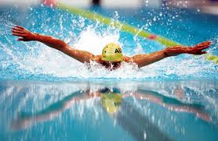
しゅみは なんですか。
すいえいです。
サッカーです。
サッカーと すいえいです。
と
and

Slide 50

Tên tôi là Minh.
わたしのなまえは ミンです。
Tôi là Minh, người Việt Nam.
わたしは ベトナムの ミンです
わたしはミンです、ベトナムじんです。
Năm nay tôi 15 tuổi.
ことし わたしは １５さいです。

Slide 51
Tôi là học sinh trường đại học FPT.
わたしは
FPTだいがくの がくせいです。
Sinh nhật của tôi là ngày 15/4.
わたしの たんじょうびは ｀
4がつ１５にちです。
Sở thích của tôi là du lịch và đọc sách.
わたしの しゅみは
りょこうと どくしょです。

